Slide 1
أوراق عمل وحدة
(يلتزم بقواعد الأمن والسلامة)
إعداد :
محسنه صالح عبيد العولقي

Slide 2
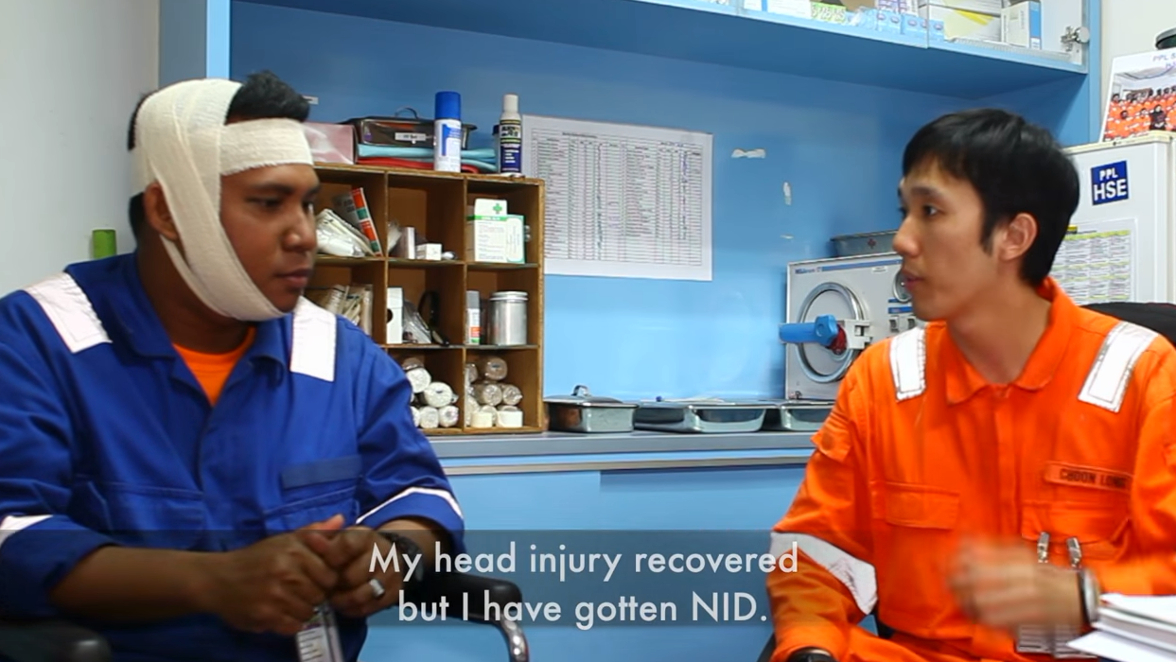
الدرس السادس عشر
المعيار | المخرج | عنوان الدرس | الوحدة
يتصرف ويبلغ المسؤول إذا واجه موقفًا محفوفًا بالمخاطر | يطبق الإجراءات في المحافظة على سلامته في الأماكن المختلفة | الاجراءات في المواقف الخطرة | يلتزم بقواعد الأمن والسلامة
رابط فيديو

